Slide 1
PORTAFOLIO VIRTUAL DE EVIDENCIAS EQUIPO: 4
PRIMERA REUNIÓN
1.Nombre

Slide 2
PARTICIPANTES
Gabriela Rivera Cornejo
Materia: Historia Universal
Fabiola García Hernández
Materia: Geografía
Isis Ixhel Rodriguez Morales
Materia: Orientación Educativa IV
Xochitl López Alcántara
Materia: Dibujo Constructivo II
Marco Tulio Sandoval Sánchez
Materia: Lengua y Literatura
Roberto Méndez Méndez
Materia : Informática
Alberto Jair Martínez García
Materia: Física III
Ana Sayra Romero Hernández
Materia: Lógica
2. Participantes

Slide 3
FECHA DEL CICLO ESCOLAR A IMPLEMENTAR EL PROYECTO
1.Fecha
2018- 2019
Fecha de inicio: agosto 2018
Fecha de termino: mayo 2019

Slide 4
4. Nombre de Proyecto
PROYECTO:
BREVES MOMENTOS
DE LA
PRIMERA GUERRA MUNDIAL

Slide 5
5. INDICE DE PRODUCTOS GENRADOS EN LA PRIMERA SESIÓN DE TRABAJO
5.a Producto 1. C.A.I.A.C. Conclusiones Generales.
Producto 3. Fotografías de la sesión tomadas por los propios grupos y la persona asignada para tal fin.
5.b Fotografía de Organizador gráfico.
5.d Introducción o justificación. Descripción del proyecto. En el P.8. Apartado I. Contexto. Introducción y/o justificación del proyecto.
5.d Objetivo general del proyecto. En el P.8. Apartado III. Objetivo general del proyecto. Objetivo o propósitos a alcanzar, de cada asignatura involucrada. En el P.8. Apartado IV.3. Objetivos o propósitos a alcanzar.
5.e Pregunta/s generadora/s, pregunta/s guia. En el P.8. Apartado V.1 Preguntar y cuestionar.
5. Índice de apartados del portafolio

Slide 6
5. INDICE DE PRODUCTOS GENRADOS EN LA PRIMERA SESIÓN DE TRABAJO
5.f Contenido. Temas y productos propuestos. En el P.8. Apartado IV.1. Contenidos/Temas del programa. En el P.8. Apartado IV.4. Evaluación. Productos/ evidencias de aprendizaje para demostrar el avance del proceso y el logro del objetivo propuesto.
5.g. Planeación General. Evaluación.
5.i. 4 Organizador gráfico. Preguntas esenciales.
5.i.5 Organizador gráfico. Proceso de Indagación.
5.i.6 e) A.M.E. General
5.i.7 g) E.I.P. Resumen
5.i.8 h) E.I.P. Elaboración de Proyecto
5. Índice de apartados del portafolio

Slide 7
5. INDICE DE PRODUCTOS GENRADOS EN LA PRIMERA SESIÓN DE TRABAJO
5.i.9 Fotografías de la sesión tomadas por la persona asignada para tal fin. Señalar que pertenecen a la 2a. R.T.
5.i.10 Evaluación. Tipos, herramientas y de Aprendizaje
5.i.11 Evaluación. Formatos. Prerrequisitos.
5.i.12 Evaluación. Formatos. Grupo Heterogéneo.
5.i.13 Lista de pasos para realizar una infografía digital.
5i..14 Infografía.
5.i.15 Reflexiones personales.
5. Índice de apartados del portafolio

Slide 8
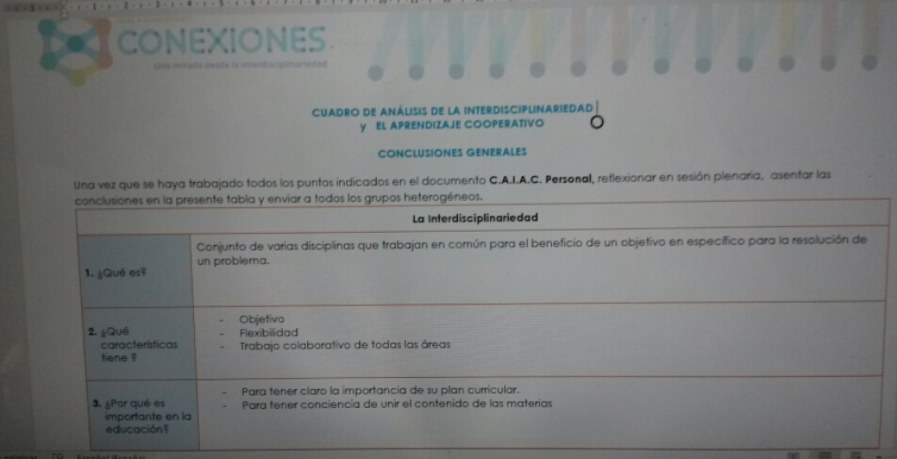
5ª Producto 1.C.A.I.A.C. Conclusiones Generales. Interdisciplinariedad.

Slide 11
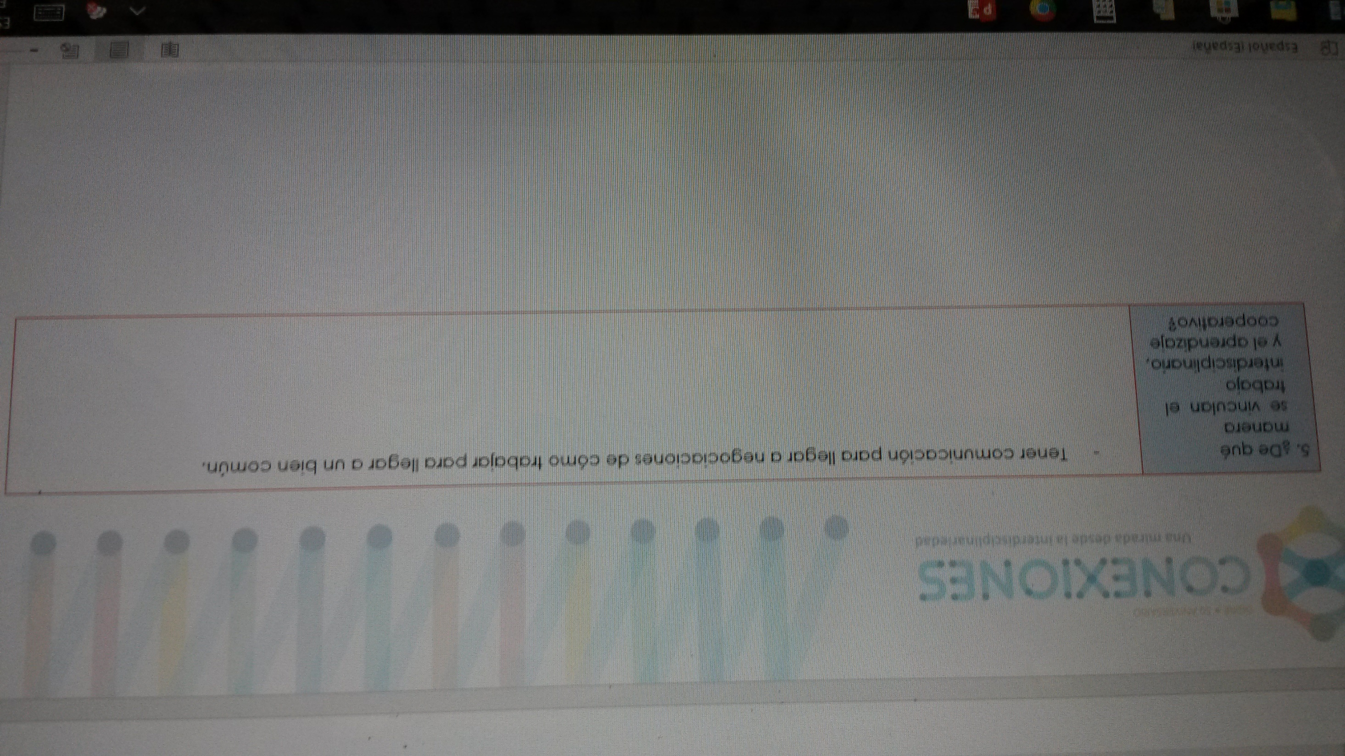
Título y diseño de contenido con gráfico

Slide 12
FOTOGRAFIAS DE LA SESIÓN
5ª. Producto 3

Slide 13
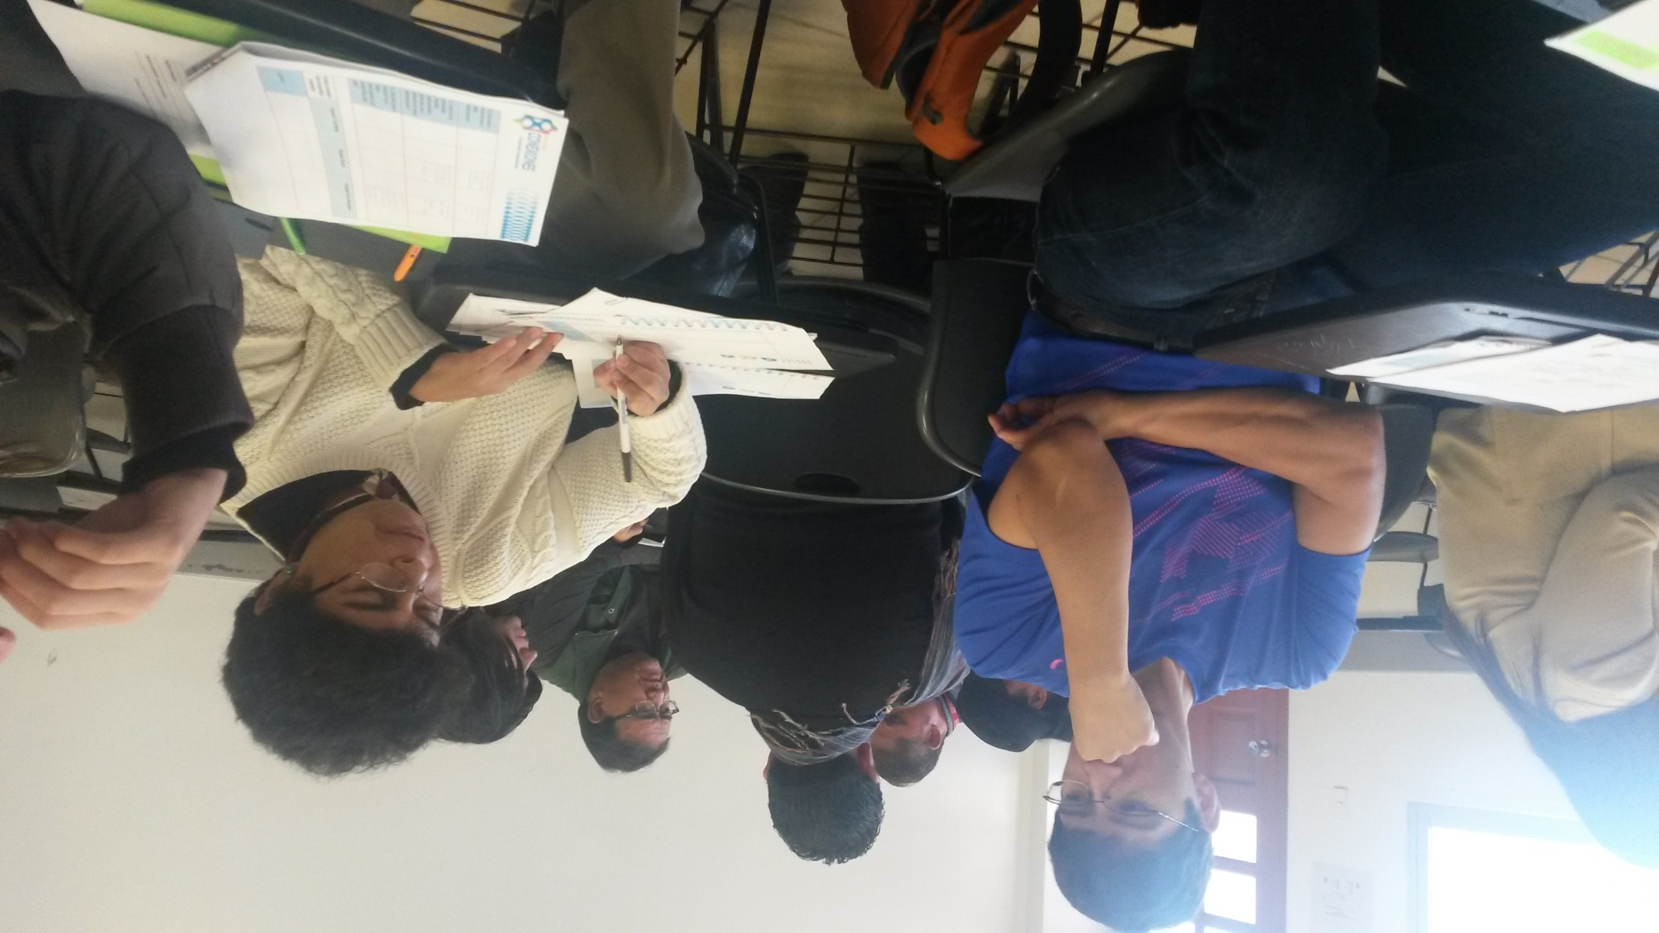
5ª. Producto 3

Slide 14
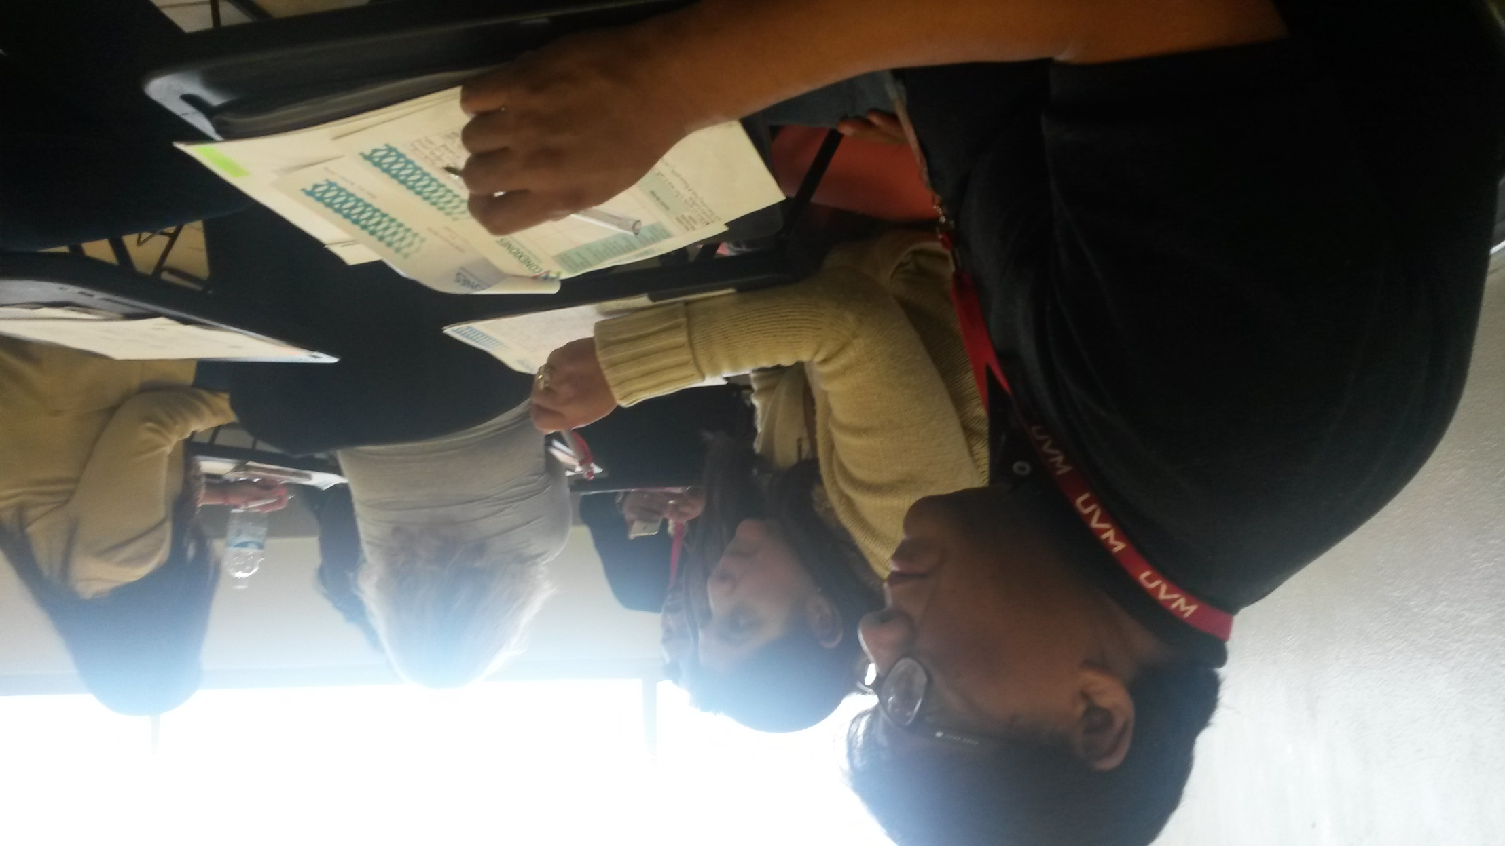
5ª. Producto 3

Slide 15
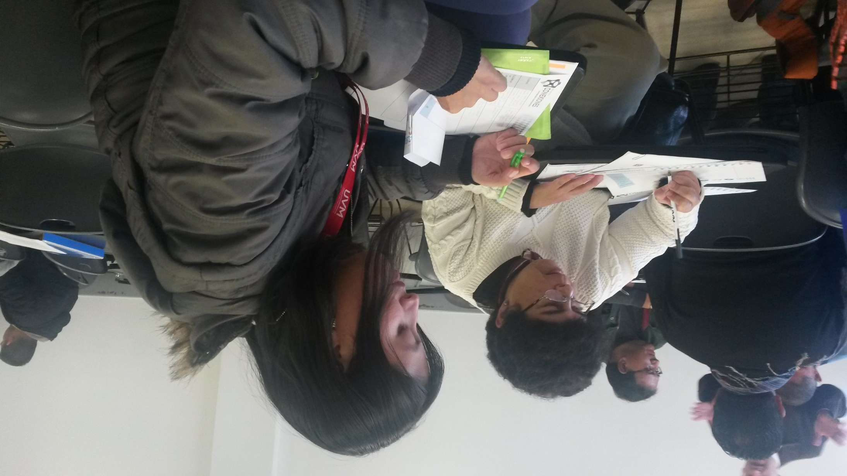
5ª. Producto 3

Slide 16
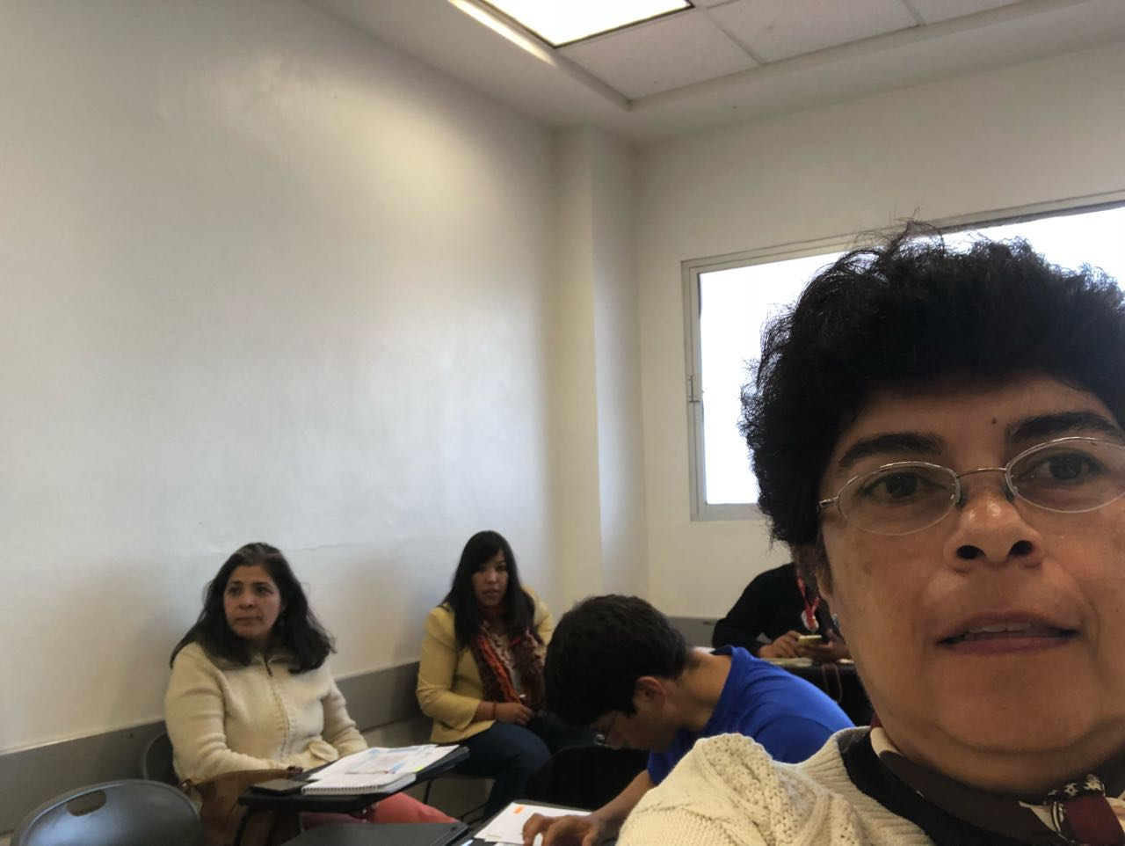
5ª. Producto 3

Slide 17
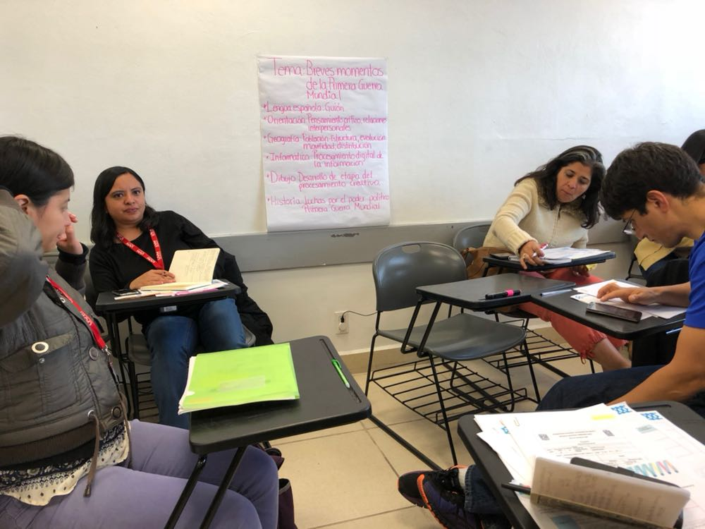
5ª. Producto 3

Slide 18
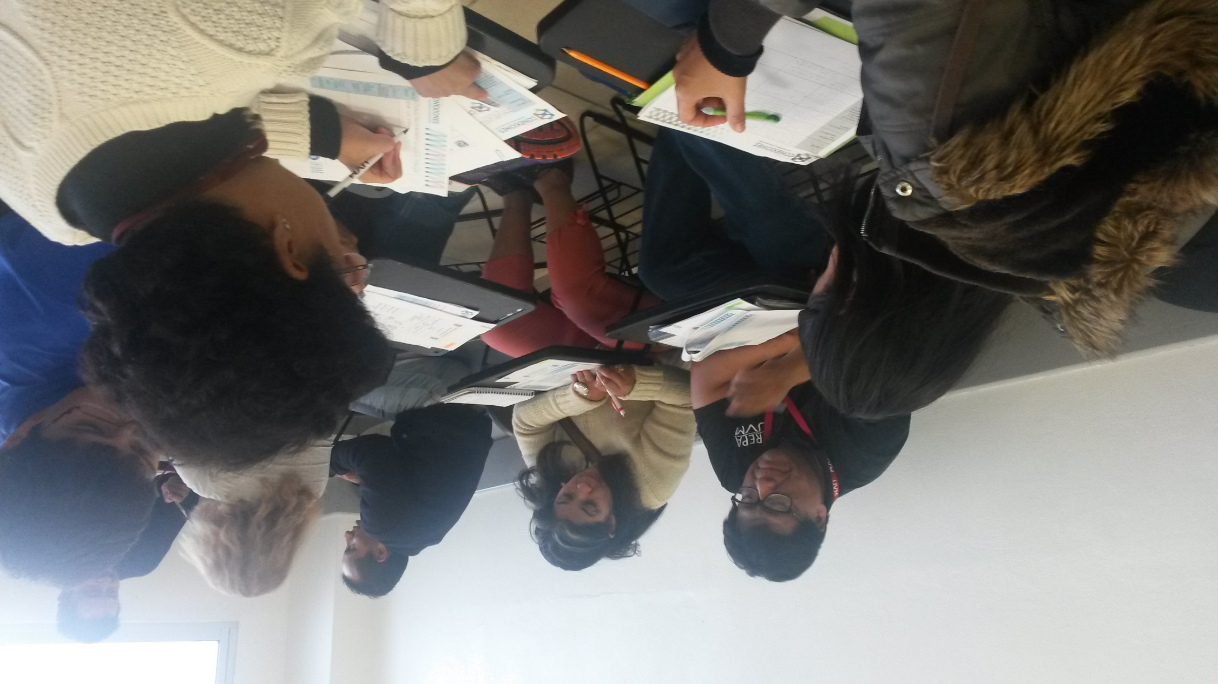
5ª. Producto 3

Slide 19
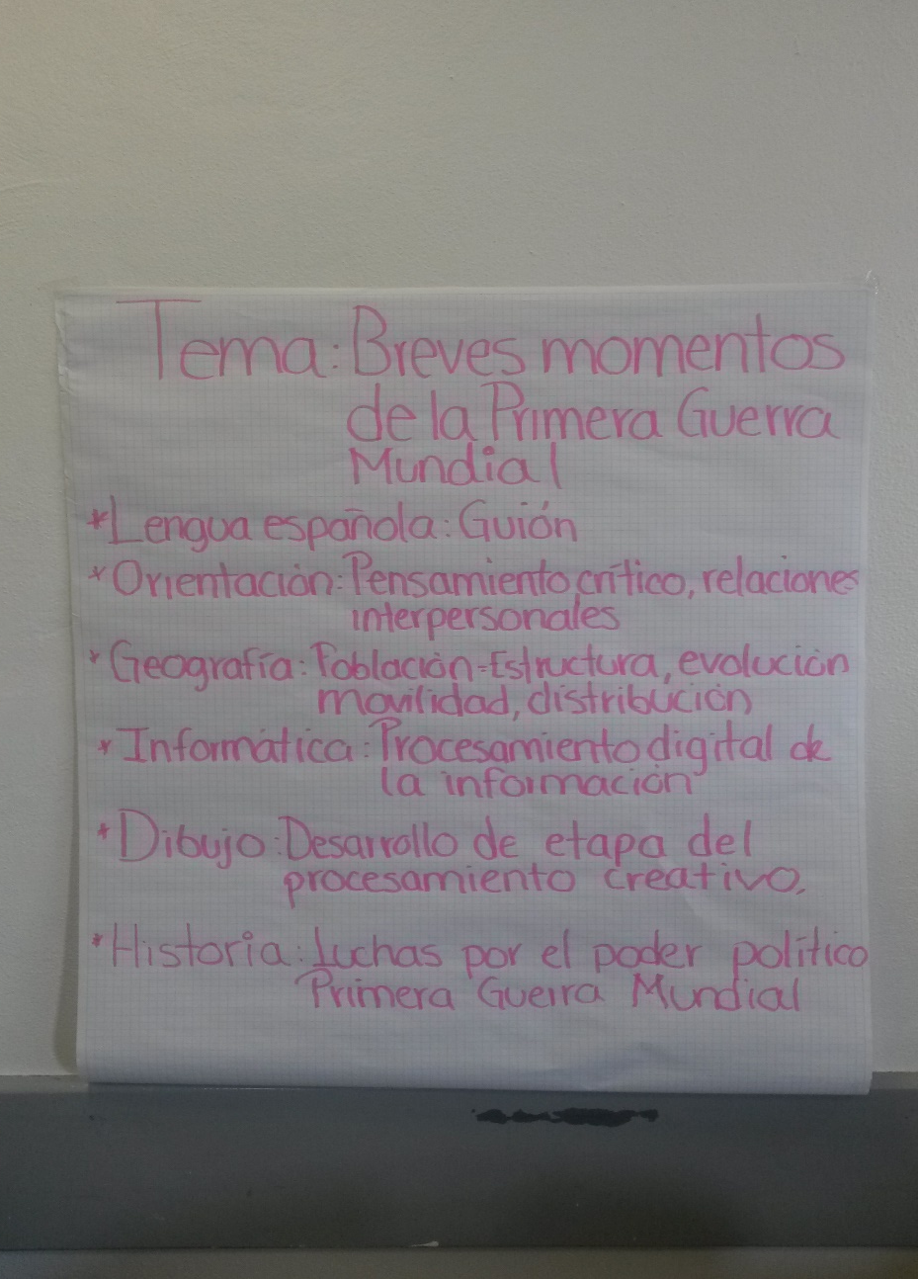
5b Producto 2. Fotografía de Organizador gráfico

Slide 20
Organizador Gráfico
5b Producto 2. Fotografía de Organizador gráfico
Historia Universal
Lucha por el poder político.
Primera Guerra Mundial
Geografía
Población- estructura.
Evaluación-movilidad
Distribución
Orientación Educativa
Pensamiento Crítico
Relaciones Interpersonales
Lengua Española
Guion

Slide 21
Organizador Gráfico
Dibujo Creativo II
Desarrollo de etapa del procesamiento creativo.
Informática
Procesamiento digital de la Información .

Slide 22
Organizador Gráfico
Física III
Lógica
Sistemas de Referencia
Leyes de Newton
Ley de la Gravitación Universal
Sistemas de pensamiento y posturas epistémicas.
Argumentación
Diálogo y justificación de conclusiones

Slide 23
INTRODUCCIÓN Y JUSTIFICACIÓN
5c, En el P.8. Apartado I. Contexto
Al estar frente a grupo muchas veces escuchamos comentarios de los alumnos sobre su dificultad para conectar y reconocer la utilidad de las diferentes asignaturas, por lo que llegan a restar importancia a lo que se les enseña, derivado de esta percepción, es que se decide tomar el tema de la primera guerra mundial para darle otra visión en los alumnos mediante el análisis e interacción de los diversos factores cuya finalidad será precisamente el que comprendan como las cosas siempre tienen un origen y razón de ser.
La intención radica en cambiar la visión que se comentó para despertar el interés a partir de analizar desde diferentes perspectivas la existencia de varios factores que se van entrelazando para poder explicar el origen de los sucesos que han acontecido a lo largo del tiempo; además como en la actualidad tener esos antecedentes contribuyen a darnos cuenta de indicios que puedan predecir el inicio de conflictos entre naciones que sean focos de atención sobre posibles disputas, desacuerdos y decisiones que expongan a la sociedad, desde las minorías y naciones a conflictos político-sociales llegando incluso como es el tema a la guerra.

Slide 24
DESCRIPCIÓN DEL PROYECTO
5c, En el P.8. Apartado I. Contexto
Se abarcara el análisis de los factores que forman parte de la guerra, tales como el aspecto geográfico, histórico, social, ético, científico y tecnológico, enfatizando la importancia y dirigiendo a los alumnos a comprender la funcionalidad, así como la utilidad de tal conocimiento en su vida y desarrollo personal.

Slide 25
OBJETIVO GENERAL
5d, En el P.8. Apartado III. Objetivo general del proyecto.
Establecer un proyecto para los jóvenes de cuarto grado a fin de involucrar las materias de Historia Universal III, Lengua Española, Orientación Educativa, Geografía, Informática, Dibujo, Ética y Física con el fin de relacionar los conocimientos y la contribución de cada una para comprender desde diferentes perspectivas la primera guerra mundial y como utilizar tales aprendizajes en su vida y sociedad.

Slide 26
OBJETIVOS POR MATERIA
5d, Apartado IV.3. Objetivos o propósitos a alcanzar.
HISTORIA UNIVERSAL III
Análisis de los textos escritos, mapas geográficos - históricos relativos a disputas internacionales por espacios y hegemonías durante la 1ra Guerra Mundial
GEOGRAFÍA
El alumno comprenda la dinámica de la estructura, movilidad y distribución de la población durante la 1ra Guerra Mundial, además de realizar análisis de gráficas y estadísticas durante la 1ra Guerra Mundial.
LENGUA ESPAÑOLA
El alumno desarrollará las competencias comunicativas a partir de una gama de obras emblemáticas de la literatura española y de producciones no literarias para comprender, analizar, interpretar y crear diferentes textos (tanto orales como escritos) mediante el conocimiento y aplicación de la gramática textual, con el fin de apreciar la lectura, su efecto artístico y generar el pensamiento crítico que coadyuve a su formación humanística.

Slide 27
OBJETIVOS POR MATERIA
5d, Apartado IV.3. Objetivos o propósitos a alcanzar.
ORIENTACIÓN EDUCATIVA
El alumno analice y comprenda los procesos cognitivos, emocionales y sociales que se presentan en las sociedades y sus gobernantes para tomar la decisión de la primera guerra mundial.
DIBUJO
El alumno analizará la importancia del dibujo, su aplicación como medio esencial para reconocer y comprender el mundo, crear ideas de comunicación gráfica, basados en lenguaje visual y la comprensión gráfica. Basado en la ética de valores y convivencia armónica del entorno e identidad cultural.
FISICA
El alumno desarrollara las competencias de identificar los avances científicos y tecnológicos que se llevaron acabo en la primera guerra mundial y como han repercutido en la innovación tecnología de la actualidad.

Slide 28
OBJETIVOS POR MATERIA
5d, Apartado IV.3. Objetivos o propósitos a alcanzar.
LÓGICA: La asignatura tiene como objetivo principal llevar a los alumnos a desarrollar habilidades lógicas para poder discernir y argumentar problemáticas teórico-practicas. Es decir contar con los elementos para poder validar sus juicios y fijar una postura crítica frente a las problemáticas que aquejan a la sociedad en el trance de la segunda guerra mundial.
INFORMÁTICA: Evidenciar los antecedentes tecnológicos y conocimientos obtenidos que dieron pie a: 1) la creación de las primera computadora electrónica; )Comprensión de los procesos básicos de los sistemas computacionales; 3) Evidenciar la necesidad de una serie de valores, para un uso responsable de los sistemas informáticos.

Slide 29
¿PORQUÉ EL SER HUMANO ENTRA EN CONFLICTO?
5e, Apartado V.1 Preguntar y cuestionar.
PREGUNTA GENERADORA

Slide 30
METODOLOGÍA
5f, Apartado IV.1.Contenidos/Temas del programa
Cada docente, vera el tema en clase que se relacione con su objetivo y contribución al proyecto para después relacionarlo con este y elaborar la evidencia que será parte del trabajo final que irán desarrollando a lo largo del año escolar.
Dicho trabajo consistirá en elaborar un video tipo documental en el que se vean integradas las actividades en clase y relación de cada conocimiento y habilidad adquirida.

Slide 31
CONTENIDOS
5f, Apartado IV.1.Contenidos/Temas del programa
MATERIA | UNIDAD Y TEMAS | CONCEPTOS CLAVE
HISTORIA UNIVERSAL III | Unidad 3. las luchas por el poder político y sus repercusiones en el mundo contemporáneo. 3.1 del estado absolutista al surgimiento del estado laboral. 3.2 Participación ciudadana y derechos humanos en el marco de los regímenes políticos y las ideologías contemporáneas. 3.3 La disputa internacional por el espacio y la hegemonía. 3.4 transformaciones, tensiones y desafíos vinculados con las luchas por el poder político en el mundo contemporáneo. | Ideologías Regímenes políticos Lucha de poder Participación ciudadana Derechos humanos Democratización Hegemonía

Slide 32
CONTENIDOS
5f, Apartado IV.1.Contenidos/Temas del programa
MATERIA | UNIDAD Y TEMAS | CONCEPTOS CLAVE
GEOGRAFIA | Unidad 2 Población en un mundo diverso y desigual. Estructura y evolución Movilidad de la población | Migración, población, distribución, desigualdad, homogeneización y resistencia social.
LENGUA ESPAÑOLA | UNIDAD 1. Saber relatar: la narración. | Uso de la lengua, registro formal, registro informal, texto narrativo literario, texto narrativo no literario, leyenda, cuento y crónica

Slide 33
CONTENIDOS
5f, Apartado IV.1.Contenidos/Temas del programa
MATERIA | UNIDAD Y TEMAS | CONCEPTOS CLAVE
ORIENTACION EDUCATIVA | Unidad 2. Proyecto de vida en el bachillerato. Temas: a) Habilidades Cognitivas, b) Habilidades psicosociales, c) Habilidades para el manejo de emociones y estrés. | Pensamiento critico, comunicación asertividad, toma de decisiones, solución de problemas, relaciones interpersonales, emociones y estrés.
DIBUJO | Unidad 3. Dibujar para pensar, crear y explicar las ideas. Tema: El dibujo, medio esencial de creación | Dibujo, comunicación grafica, Lenguaje visual, convivencia armónica, comprensión gráfica e identidad cultural.

Slide 34
CONTENIDOS
5f, Apartado IV.1.Contenidos/Temas del programa
MATERIA | UNIDAD Y TEMAS | CONCEPTOS CLAVE
FISICA | UNIDAD I Movimiento de satélites Sistemas de referencia Leyes de Newton UNIDAD II Generación de energía eléctrica Maquinas y eficiencia Trabajo, calor | Movimiento rectilíneo uniforme Aceleración Peso Masa Velocidad Trabajo Calor Energía Maquina 1ª. Ley de la termodinámica

Slide 35
CONTENIDOS
5f, Apartado IV.1.Contenidos/Temas del programa
MATERIA | UNIDAD Y TEMA | CONCEPTOS
LÓGICA | Unidad VI: La lógica en acción. Tema 6.1: Integración de habilidades lógicas y argumentativas para la construcción de argumentos (elementos y partes del escrito argumentativo, supuestos, intenciones e implicaciones). | Diálogo Argumento Consenso Razonamiento Premisa Conclusión

Slide 36
CONTENIDOS
5f, Apartado IV.1.Contenidos/Temas del programa
MATERIA | UNIDAD Y TEMAS | CONCEPTOS
INFORMATICA | Unidad 1. 1.2 Evolución del procesamiento de la información 1.5 Criterios del manejo de la información Unidad 3 3.1 Planteamiento: acotamiento y alcances del problema computable | Informática; Dato, Información; Conocimiento Problema; Problema computable; Algoritmo; Programa.

Slide 37
¿Cómo evaluar?
5f, Apartado IV.4. Evaluación. Productos/ evidencias de aprendizaje
Estadísticas
Bocetos gráficos
Análisis de lectura
Crónica del video
Seguimiento de cronograma
Investigaciones
Ensayo
Bitácora por equipos

Slide 38
EVIDENCIAS
5f, Apartado IV.4. Evaluación. Productos/ evidencias de aprendizaje
Video Documental
Al finalizar el curso los alumnos realizaran un video en el que integraran los conocimientos y habilidades adquiridas a lo largo del mismo.
Se expondrán en primera instancia en el salón de clases y de ser posible en el auditorio del Campus a los profesores y padres de familia.

Slide 39
5g, En el P.8 Apartado IV.5. Tipos y herramientas de evaluación.

Slide 40
5g, En el P.8 Apartado IV.5. Tipos y herramientas de evaluación.

Slide 41
5g, En el P.8 Apartado IV.5. Tipos y herramientas de evaluación.

Slide 42
5g, En el P.8 Apartado IV.5. Tipos y herramientas de evaluación.

Slide 43
5g, En el P.8 Apartado IV.5. Tipos y herramientas de evaluación.

Slide 44
5g, En el P.8 Apartado IV.5. Tipos y herramientas de evaluación.

Slide 45
5g, En el P.8 Apartado IV.5. Tipos y herramientas de evaluación.

Slide 46
5g, En el P.8 Apartado IV.5. Tipos y herramientas de evaluación.

Slide 47
5g, En el P.8 Apartado IV.5. Tipos y herramientas de evaluación.

Slide 48
Cronograma
MATERIA | 1o PARIAL | 2o. PARCIAL | 3er. PARCIAL | 4o. PARCIAL | Exposición
HISTORIA UNIVERSAL III
GEOGRAFIA
LENGUA ESPAÑOLA
ORIENTCION EDUCATIVA
DIBUJO II
FISICA
INFORMATICA
LOGICA
 | TEMAS A CUBRIR
 | INTEGRAR VIDEO Y ENTREGA
 | FECHA DE EXPOSICION

Slide 49
EL ARTE DE HACER PREGUNTAS
5.i.4, Organizador gráfico. Preguntas esenciales
PREGUNTAS ANALÍTICAS
Rompe el todo para entender parte por parte
3 TIPOS DE PREGUNTAS
Con sistema: evidencia, razonamiento según planteamiento.
PREGUNTAS CONCEPTUALES
SIMPLES: contesta sólo por definición.
-Tiene metas y propósito -Cuestiona la información -Cuestiona inferencias y conclusiones - Cuestiona suposiciones
-Cuestiona implicaciones y consecuencias -Cuestiona puntos de vista y perspectiva
Sin sistema: afirmaciones subjetivas que dan opiniones subjetivas, sin evaluación.
Sistema de conflicto: evidencia y razonamiento del conflicto. Las respuestas pueden ser mejores o peores dependiendo el juicio empleado
COMPLEJAS: con argumento a la luz del análisis y puntos clave.

Slide 50
EL ARTE DE HACER PREGUNTAS
5.i.4, Organizador gráfico. Preguntas esenciales
RESPUESTAS EVALUATIVAS
-Por su valor, mérito o valía
PENSAMIENTO SOCRÁTICO
-Evalúa las partes
-Cuestiona para aclarar y precisar
-Cuestiona al leer, escribir.
-Preguntas académicas
- Desarrollo personal, edad, preferencia
Basado en características de pensamiento y preguntas de conocimiento con características generales.
El pensamiento indagatorio, analítico, sistemático, creativo, constructivo de sistemas, lógico de comprensión, lleva a agudeza de manera natural que desarrolla comprensión del contenido o pensamiento

Slide 51
INDAGACIÓN: LAS HABILIDADES PARA DESARROLLARLA Y PROMOVER EL APRENDIZAJE.
5.i.5, Organizador gráfico.
Proceso de Indagación.
Desde 1990, Gordon E. Uno la definió como “un método pedagógico que combina actividades ‘manos a la obra’ con la discusión y el descubrimiento de conceptos con centro en el estudiante”
En la búsqueda de las capacidades que promueve la indagación nos encontramos con el siguiente listado de habilidades para indagar especificadas en NRC (1996, pp. 175-6) para el nivel de bachillerato: 1. Identificar preguntas y conceptos que guíen las investigaciones (los estudiantes formulan una hipótesis probable y un diseño experimental apropiado para ser utilizado); 2. Diseñar y conducir investigaciones científicas (con el empleo de conceptos claros y bien definidos, el equipo apropiado, precauciones de seguridad, empleo de tecnologías, etc., los estudiantes deben buscar pruebas, aplicar la lógica, poner a prueba sus hipótesis y construir un argumento para las explicaciones propuestas); 3. Utilizar las tecnologías más apropiadas y la matemática para mejorar las investigaciones y su comunicación; 4. Formular y revisar las explicaciones y modelos científicos mediante el empleo de la lógica y las pruebas científicas (la indagación estudiantil debiera resultar en una explicación o un modelo plausible o científico); 5. Reconocer y analizar explicaciones y modelos alternativos (revisar el entendimiento científico actual y reunir pruebas para determinar cuáles explicaciones del modelo son las mejores); 6. Comunicar y defender un argumento científico (los estudiantes deben refinar sus habilidades y reunir presentaciones orales y por escrito que involucren las respuestas a los comentarios críticos de sus pares).
Según los Estándares Nacionales de la Educación en Ciencia de los Estados Unidos (NSES, por sus siglas en inglés), la indagación está definida como un conjunto de actividades, ya que nos dicen que es: Una actividad polifacética que implica hacer observaciones; plantear preguntas; examinar libros y otras fuentes de información para ver qué es lo ya conocido; planificar investigaciones; revisar lo conocido hoy en día a la luz de las pruebas experimentales; utilizar instrumentos para reunir, analizar e interpretar datos; proponer respuestas, explicaciones y predicciones; y comunicar los resultados (NRC, 1996; p. 23).

Slide 52
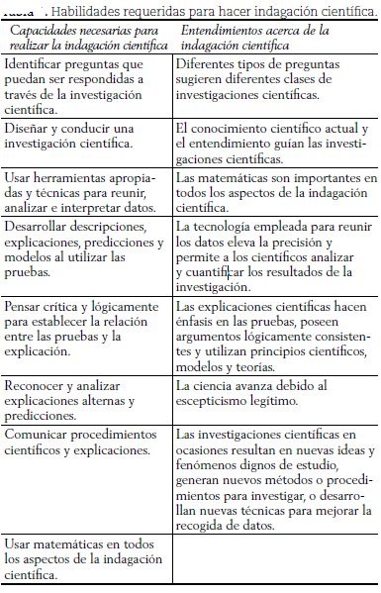
Lederman (2004) caracteriza a los profesores indagadores según tres enfoques: Implícito: Se sugiere que “haciendo ciencia” los estudiantes entenderán la naturaleza de la ciencia y la indagación científica; Histórico: Al incorporar la historia de la ciencia en la enseñanza va a servir para que los estudiantes refuercen su visión de la naturaleza de la ciencia y la indagación científica (algunos autores incluyen este enfoque dentro del tercero, el explícito; Acevedo, 2009); Explícito: Este término es utilizado para hacer énfasis en que la enseñanza de la naturaleza de la ciencia y la indagación científica debe tratarse como cualquier otro contenido, es decir “debe ser planeado en lugar de anticipar sus efectos como colaterales o de un producto secundario”, deben considerarse como contenidos y no como estrategias.
En el año 2000, las academias estadounidenses y el NRC publicaron el libro Inquiry and the National Science Education Standards, en el que toman las siguientes actividades como importantes para la realización de la indagación en el aula por parte de los aprendices:
1. Ser atraídos por preguntas orientadas científicamente; 2. Dar prioridad a las pruebas, lo que les permite desarrollar; y evaluar explicaciones que pongan atención a las preguntas orientadas científicamente; 3. Evaluar las explicaciones a la luz de explicaciones alternas, particularmente de aquellas que reflejen el entendimiento científico; 4. Comunicar y justificar las explicaciones propuestas.

Slide 53
INTERDISCIPLINARIEDAD Y SISTEMAS COMPLEJOS
Cualquier problema se caracteriza por la confluencia de múltiples procesos cuyas interrelaciones constituyen la estructura de un sistema que funciona como una totalidad organizada, a la cual se le llama SISTEMA COMPLEJO
El principio básico de la teoría de sistemas complejos afirma que toda alteración en un sector se propaga de diversas maneras y éste genera una reorganización en todos sus elementos.
Estas interacciones entre la totalidad y las partes no pueden ser analizadas fraccionando el sistema en conjunto parcial.
Es allí donde se sitúa la diferencia entre multi o pluridisciplina e interdisciplina.

Slide 54
INTERDISCIPLINARIEDAD Y SISTEMAS COMPLEJOS
La importancia de hacer equipos Multidisciplinarios radica en hacer estudios integrados para tener las bases conceptuales y metodológicas en el estudio, la ambición de esta metodología no es hacer trabajo por trabajo, sino que vean los alumnos la importancia de la INVESTIGACIÓN en conjunto y la aportación de ésta a ellos en la vida diaria.
INTERDISCIPLINA

Slide 55
INTERDISCIPLINARIEDAD Y SISTEMAS COMPLEJOS
CARACTERÍSTICAS DE ESTUDIO
Objeto de Estudio: Definición del trabajo integrador desde punto metodológico y epistemológico.
Marco Conceptual: Marco teórico donde se identifica, selecciona y organiza la propuesta a estudiar.
Estudio Disciplinario: Los resultados de cada uno de los enfoques de estudio
Establecer generalidades a seguir para aplicación de método-hipótesis, planteamiento del problema, justificación, redefinición, integración y límites.
Objeto de Estudio: Actividades y contribución de cada área en la investigación para la conceptualización de la Investigación, investigación disciplinaria, integración de resultados, rectificación de la problemática tantas veces sean necesarias.
CONCEPTUALIZACIÓN Y METODOLOGÍA

Slide 56
INTERDISCIPLINARIEDAD Y SISTEMAS COMPLEJOS
ACCIONES CONCRETAS
El estudio de diagnóstico se basa en la elaboración de procesos y mecanismos (recopilación de los datos recabados de todas las áreas)
Modificación de éstos
Elaboración de propuesta de estudio (partiendo de la inicial o de una nueva, según sea el caso)
ARTICULACIÓN DISCIPLINARIA
Marco epistémico (lo que se debe hacer, cómo se debe hacer, normas, análisis. Articulando cada uno de los estudios e interpretando la totalidad de los estudios para el análisis e interconexión
El objetivo central de la investigación interdisciplinaria es el diagnóstico de los problemas y la capacidad del investigador para las posibles soluciones desde varias perspectivas.

Slide 57
5.i.7, g) E.I.P. Resumen

Slide 58
5.i.7, g) E.I.P. Resumen

Slide 59
5.i.7, g) E.I.P. Resumen

Slide 60
5.i.7, g) E.I.P. Resumen

Slide 61
5.i.7, g) E.I.P. Resumen

Slide 62
5.i.7, g) E.I.P. Resumen

Slide 63
5.i.7, g) E.I.P. Resumen

Slide 64
7, g) E.I.P. Resumen

Slide 65
5.i.7, g) E.I.P. Resumen

Slide 66
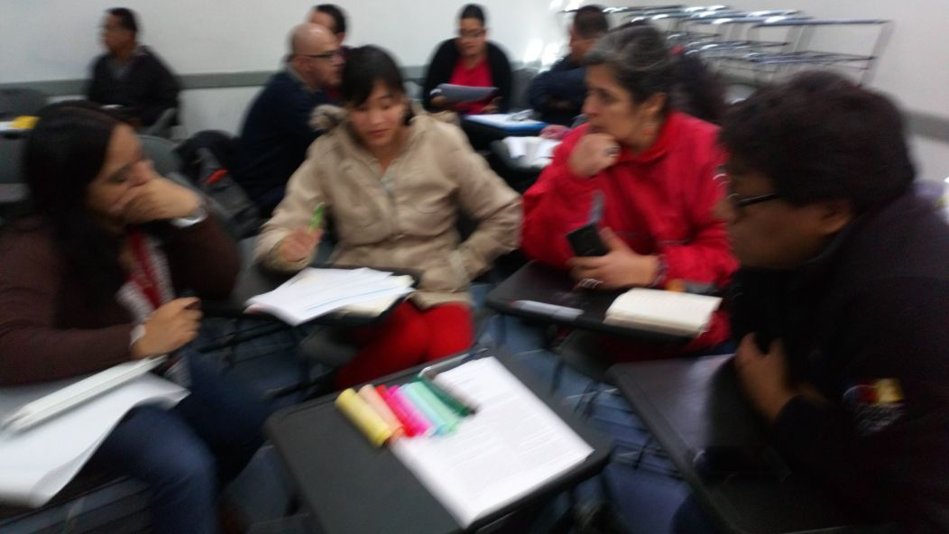
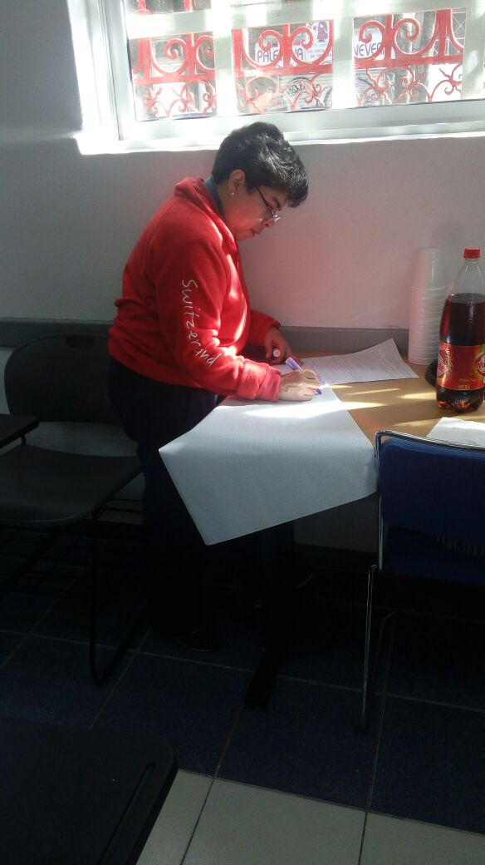
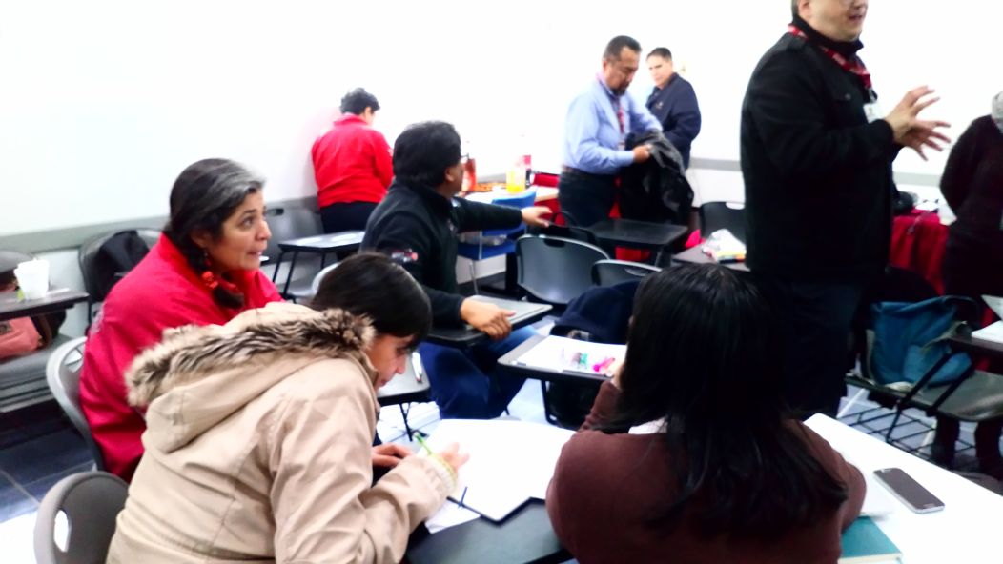
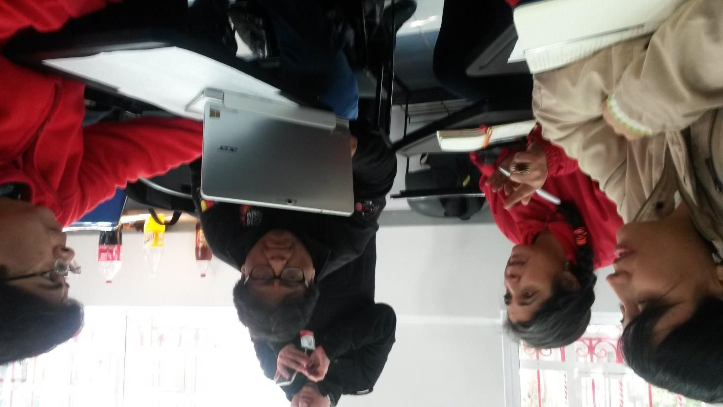
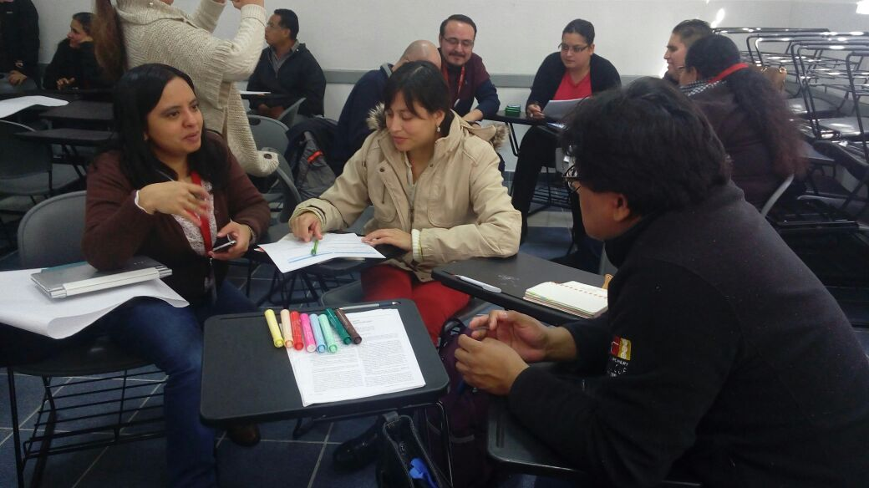
9, Fotografías de la 2da.Sesión.

Slide 67
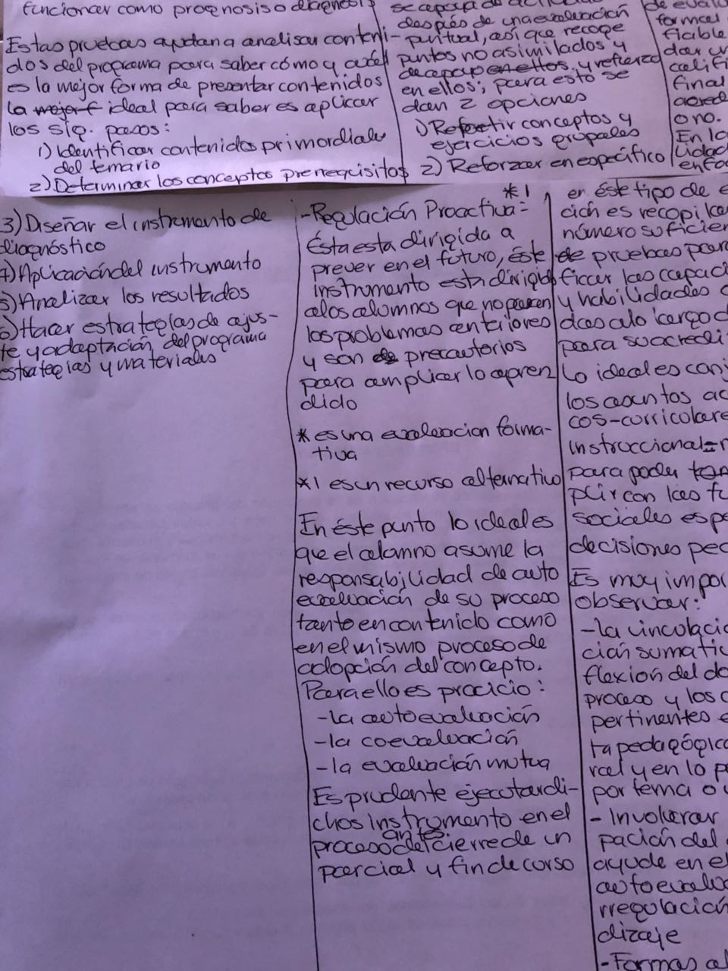
Tipos de evaluación, en estrategias docentes para un aprendizaje significativo.
10, Evaluación.
Tipos, herramientas
y de Aprendizaje

Slide 68
10, Evaluación. Tipos, herramientas y de Aprendizaje

Slide 69
10, Evaluación.
Tipos, herramientas y
de Aprendizaje

Slide 70
5.i.12, Evaluación. Formatos.
Grupo Heterogéneo.

Slide 71
5.i.12, Evaluación. Formatos.
Grupo Heterogéneo.

Slide 72
5.1.12, Evaluación. Formatos.
Grupo Heterogéneo.

Slide 73
Pasos para una infografía
13, Lista de pasos para realizar una infografía digital.
Definición de Objetivo
Recolección de datos
Muestra de datos: Para comparar, cambiar, organizar, relacionar
Ordenar los elementos del diseño para realizar la Infografía: Crear flujo de información natural, elección de la plantilla para el diseño
Estilo propio a la Infografía: Elección de imágenes, texto, tipografía, colores para fondo.

Slide 74
14, Infografía.

Slide 75
Xochitl López Alcántara Materia: Dibujo Constructivo II
15 Atendiendo a las preguntas planteadas en la 4a. R.T.B
¿Cuáles fueron las tres principales dificultades propias, para la construcción del proyecto interdisciplinario?
Buscar un proyecto que compaginara con las materias reunidas para un solo proyecto como finalidad.
Identificar y encontrar alternativas para los tiempos de trabajo de forma colaborativa con el resto de materias para llegar a acuerdos de ejecución del proyecto, llegando a un producto específico.
Encontrar la forma de representar el proyecto planteado por la mayoría de votos por mis compañeros.
¿De qué forma las resolviste?
Se platearon diferentes proyectos hasta que en conjunto se encontró un proyecto que pudiera trabajarse con las asignaturas involucradas.
Afortunadamente con los medios de comunicación que tenemos hoy en día se pudo trabajar cada profesor por su lado y encontrando espacios pequeños en común.
Plantee varias opciones y llegamos a un acuerdo con las alternativas.

Slide 76
Xochitl López Alcántara Materia: Dibujo Constructivo II
¿Qué resultados obtuviste y cómo se evidencian éstos?
Buenos resultados y muestra de ellos es la finalidad del proyecto elaborado logrando que participaran las asignaturas involucradas. Y de la misma forma la evidencia del éxito obtenido, es que se pudo trabajar buscando los tiempos y utilizando los medios de comunicación para la comunicación.
¿Qué aspectos crees que puedes seguir trabajando en ti para obtener mejores resultados?
Considero que es una buena opción buscar opciones de trabajar de forma multidisciplinaria y que los alumnos vean la importancia que tienen todas las materias que cursa en sus planes de estudio, de esta manera podrá identificar de una forma clara la importancia de cada una de ellas y la importancia dentro de su curricular.
¿Qué de lo aprendido en el proceso repercute de forma positiva en tus sesiones cotidianas de trabajo?
Si, ya que de esta forma organizaré y haré el planteamiento desde el principio las opciones de proyecto o trabajos terminales en conjunto con otras asignaturas de forma interdisciplinaria.
¿De qué manera?
Platicando anticipadamente y dependiendo del proyecto con mis compañeros del mismo año escolar de acuerdo a la curricula que corresponda con la asignatura a impartir. O probablemente se plantee algún proyecto en específico con la institución educativa.

Slide 77
Gabriela Rivera Cornejo Materia: Historia Universal
15 Atendiendo a las preguntas planteadas en la 4a. R.T.B
No encontré reales dificultades gracias al líder y al compromiso de los compañeros con los qué directamente trabaje. En lo personal vi las actividades y entregas como trabajos a distancia con tiempos asíncronos, en dónde se nos asignaba o tomábamos ciertas actividades y las entregaba en tiempo y forma para poder dar tiempo a las modificaciones.
El ponerme de acuerdo con el líder del grupo siempre fue muy agradable y accesible. Determinábamos un día y hora especifico y siempre cumplimos con lo pactado, de ahí qué no puedo hablar de dificultades.
Los resultados qué obtuve fueron muy aceptables, no tuve frustración, encontré respuesta en tiempo y forma, ya fuera presencial como en línea (vía correo o en WhatsApp).
El aspecto que puedo destacar es el compromiso y respeto en las entregas para no frustrarme y frustrar a los demás y así las entregas serán efectivas

Slide 78
Fabiola García Hernández Materia: Geografía
15 Atendiendo a las preguntas planteadas en la 4a. R.T.B
Las principales dificultades para la elaboración del proyecto fueron:
a) Buscar un tema que se adaptara al temario de cada asignatura. Para resolver esto, nos basamos en el temario de la materia Historia Universal porque se consideró que su contenido era más flexible y se podía adecuar en las otras asignaturas.
b) El tiempo para las reuniones. En mi caso fue complicado disponer del tiempo para las reuniones con los demás docentes. Afortunadamente hoy en día contamos con medios de comunicación digitales que nos permiten comunicarnos con los demás sin afectar el tiempo de cada uno.
Por otro lado una de las cosas que reafirmé al participar en este proyecto es la importancia del trabajo en equipo, sabiéndolo llevar acabo adecuadamente podemos obtener un mejor rendimiento académico por parte de nuestros alumnos.

Slide 79
Marco Tulio Sandoval Sánchez Materia: Lengua y Literatura
15 Atendiendo a las preguntas planteadas en la 4a. R.T.B
¿Cuáles fueron las tres principales dificultades propias, para la construcción del
proyecto interdisciplinario?
1. Definir un proyecto que ofreciera alternativas para tratarlo de manera multidisciplinaria.
2. Coincidir con los demás profesores para desarrollar el proyecto.
3. Definir una evaluación que considerara el proyecto en su carácter multidisciplinario.
¿De qué forma las resolviste?
Siendo flexible y usando herramientas para comunicarnos a distancia con los compañeros de las demás asignaturas
¿Qué resultados obtuviste y cómo se evidencian éstos?
Terminar el proyecto.

Slide 80
15 Atendiendo a las preguntas planteadas en la 4a. R.T.B
Marco Tulio Sandoval Sánchez Materia: Lengua y Literatura
¿Qué aspectos crees que puedes seguir trabajando en ti para obtener mejores
resultados?
El manejo de la asertividad para trabajar en equipo.
¿Qué de lo aprendido en el proceso repercute de forma positiva en tus sesiones
cotidianas de trabajo?
Usar una visión multidisciplinaria en el desarrollo de mi plan de trabajo.
¿De qué manera?
Los temas que establece el programa de estudio siempre se tienen que mostrar a los
estudiantes en estrecha relación con las demás asignaturas, no como un conjunto de saberes aislados.

Slide 81
Roberto Méndez Méndez Materia : Informática
15 Atendiendo a las preguntas planteadas en la 4a. R.T.B
A manera de información - chisme cultural- el proyecto está bien, pero la verdadera
“interdisciplinariedad”, “miltidimensionalidad”, etc. . tristemente no se logra en un cursito, pues requiere de un mínimo de dos factores bien trabajados
El técnico, que implica:
Conocimiento de tema.
Planeaciones vinculantes.
El humano.

Slide 82
15 Atendiendo a las preguntas planteadas en la 4a. R.T.B
Roberto Méndez Méndez Materia : Informática
Por la parte técnica, el docente debería conocer un mínimo de la otra materia (o materias) que pretende vincular, pues nadie puede hablar de lo que no conoce. En consecuencia, el cambio que se plantea debería estarse gestando desde la perspectiva de preparar docentes interdisciplinarios y eso nos llevaría a que cuando menos nos deberían aplicar una evaluación de conocimientos de otra área y quien no apruebe no podría dar clases; eso de creer que somos interdisciplinarios porque no sentamos a charlar con el de historia o de literatura (en mi caso) es tan absurdo como cuando nuestros estudiantes se preparan una hora antes para su examen.
Asimismo, debería haber un cambio de raíz en todos los planes de estudio, donde quede explícitamente manifestado los lazos, cuando sea pertinente, con otras áreas del saber.
En la parte humana, debe haber un compromiso, tanto del profesor como del alumnado y me atrevería a decir que hasta de los padres de estos últimos para relacionar el conocimiento.

Slide 83
Roberto Méndez Méndez Materia : Informática
15 Atendiendo a las preguntas planteadas en la 4a. R.T.B
Muchas veces yo me he encontrado alumnos y padres que te dicen “¡Esto es informática! por qué mi hijo está haciendo cuentas”, o “por qué le puso a estudiar historia” y también he viso profesores que están dando un tema, el cual tiene aplicaciones muy evidentes, de manera completamente abstracta.
El cambio de dice pretenderse alcanzar requiere de un proyecto a largo plazo, con estudios basados en tu población y no en poblaciones extranjeras. Un proyecto educativo es un proyecto de nación y mientras eso no se entienda lo que hacemos no pasarán de ser reuniones y tertulias algo agradables.
En este punto mi reflexión es. En México no hay un verdadero interés de cambiar las cosas sino todo es una burocratización donde su meta es decir que en el papeleo se cumplen normas, requisitos y que hay cuórum para seguir justificando los gastos onerosos que esta clase genera.
Y si no me creen vean que estos proyectos, con otros nombres y otros autores pero en esencia lo mismo, llevan no menos de una década y no hemos subido ni un lugar en las mediciones internacionales de las instancias encargadas de medir el desempeño y aprovechamiento escolar, por el contrario, hemos perdido terreno (OCDE y otras).

Slide 84
Alberto Jair Martínez García Materia: Física III
15 Atendiendo a las preguntas planteadas en la 4a. R.T.B
¿Cuáles fueron las tres principales dificultades propias, para la construcción del proyecto interdisciplinario?
1. Buscar la relación entre el tema seleccionado con los compañeros ya que yo me integre mas tarde
2. Compaginar con los tiempos de los compañeros maestros
3. Realizar la búsqueda bibliografía y relacionar una ciencia exacta con otras ciencias más blandas
¿De qué forma las resolviste?
1. Haciendo planeaciones de actividades apoyados de nuestra jefa de equipo
2. Los grupos en whatsapp fueron de gran ayuda ya pudimos comunicarnos mejor

Slide 85
15 Atendiendo a las preguntas planteadas en la 4a. R.T.B
Alberto Jair Martínez García Materia: Física III
3. Buscar bibliografía en ingles fue de gran ayuda
¿Qué resultados obtuviste y cómo se evidencian éstos?
Obtuvimos buenos resultados ya que pudimos realizar el proyecto y ver la parte interdisciplinaria de cada materia, esto se puede evidenciar con las fotos y el trabajo en equipo que hemos realizado.
¿Qué aspectos crees que puedes seguir trabajando en ti para obtener
mejores resultados?
Investigar más la relación de las ciencias exactas con las ciencias blandas

Slide 86
Alberto Jair Martínez García Materia: Física III
15 Atendiendo a las preguntas planteadas en la 4a. R.T.B
¿Qué de lo aprendido en el proceso repercute de forma positiva en tus sesiones cotidianas de trabajo?
Si, en el proceso de integración repercute de forma positiva ya puede ordenar la importancia de cada tema y como hacer la planeación de cada tema.
¿De qué manera?
Depende mucho de las órdenes del director técnico de nuestro plantel pero también como parte de la planta docente, podemos enseñar a nuestros jóvenes la importancia de la interdisciplinariedad en nuestra vida diaria y en el proceso de enseñanza.

Slide 87
Ana Sayra Romero Hernández Materia: Lógica
15 Atendiendo a las preguntas planteadas en la 4a. R.T.B
¿Cuáles fueron las tres principales dificultades propias, para la construcción del proyecto interdisciplinario?
Existe un gran compromiso y solidaridad por parte de los profesores, lo que permitió construir un proyecto interdisciplinario solido. En general puede ser una dificultad el ajustar nuestros tiempos a las actividades para asó coordinarnos pues tenemos horarios diversos y en ocasiones no muy flexibles. Sin embargo la voluntad y el compromiso resaltado anteriormente lo hicieron posible.
¿De qué forma las resolviste?
Encontrando inter-clase y haciendo uso de los medios digitales para poder comunicarnos, usualmente ya en el horario tarde-noche para así poder ya estar más tranquilos en casa.
¿Qué resultados obtuviste y cómo se evidencian éstos?
Aprendizaje colaborativo, es decir el tener las herramientas de tolerancia y cooperación para el trabajo en equipo así como apertura a diversos enfoques para tratar un mismo tema.

Slide 88
Ana Sayra Romero Hernández Materia: Lógica
15 Atendiendo a las preguntas planteadas en la 4a. R.T.B
¿Qué aspectos crees que puedes seguir trabajando en ti para obtener mejores resultados?
Fundamental la visión multidisciplinaria en nuestra labor académica, pues nos permite no sólo conocer y dominar el tema si no actualizarnos y poder tener herramientas de motivación claras para nuestros alumnos. Así como señal la importancia de otros campos del conocimiento, así como sus métodos y respaldo para entender y explicar la realidad. Es un diálogo entre nuestros saberes y nutrirlos con otros, trabajar en ello permite mejores resultados y una mayor empatía en la actividad diaria con nuestros alumnos.
¿Quéde lo aprendido en el proceso repercute de forma positiva en tus sesiones cotidianas de trabajo?
El valorar la metodología y bases teórico-practicas de cada saber, la amplitud y complementariedad en la actividad diaria, es interesante abordar temáticas desde varias perspectivas y sobre todo es un enriquecimiento personal y laboral gratificante.
¿De qué manera?
Fomentando el diálogo e intentando seguir en la apertura del conocimiento, la capacitación y actualización pues estas amplían la visión y conocimiento. Es muy interesante el conocer la explicación de los fenómenos desde la literatura, así como de las matemáticas, así como en mi área el validar dichos pensamientos de manera racional y estructurada.

Slide 89
Isis Ixhel Rodriguez Morales Materia: Orientación Educativa IV
15 Atendiendo a las preguntas planteadas en la 4a. R.T.B
Considero que las dificultades del proyecto se presentaron desde el inicio fue decidir cual sería el tema y como cada materia podría intervenir según el área de conocimiento, debido a que no tenemos esa forma de trabajo interdisciplinaria fue un esfuerzo poder adecuar cada programa a la elaboración, afortunadamente mis compañeros de equipo logramos una buena comunicación y el llegar a consenso.
En segundo lugar aun cuando no fue un obstáculo, siempre debimos mantener el objetivo que se buscaba para ir conectando cada actividad requerida en las sesiones e integrar con los planes de estudio de cada miembro, procure como representante al explicar las actividades ser lo mas clara posible, estar al pendiente de las inquietudes de los demás y mantener contacto con el maestro encargado de liderar cada equipo de trabajo en el plantel para tener claro lo requisitado.

Slide 90
Isis Ixhel Rodriguez Morales Materia: Orientación Educativa IV
15 Atendiendo a las preguntas planteadas en la 4a. R.T.B
Finalmente, otro factor es la falta de tiempo para lograr reunirnos físicamente debido a la dinámica de trabajo y falta de horarios donde coincidíamos; sin embargo, en los espacios cortos de tiempo en los que nos citamos logramos avances, otra estrategia permanecer comunicados por medio del uso de redes sociales y correo electrónico.
El trabajo que hemos finalizado de estructurar, es una muestra del desempeño y trabajo en equipo, se puede ver la responsabilidad de cada uno en la entrega de sus actividades así como la de aportar sus conocimientos y habilidades cuando se presentaba la oportunidad, desde el elaborar la plantilla para la presentación, los diagramas, resúmenes, evidencias de trabajo, llenado de formatos y el compromiso de integrar de manera eficiente su materia al objetivo planteado.

Slide 91
Isis Ixhel Rodriguez Morales Materia: Orientación Educativa IV
15 Atendiendo a las preguntas planteadas en la 4a. R.T.B
En lo personal, reforzó la importancia de lograr en los estudiantes esa motivación de buscar el para que de las cosas, su funcionalidad en la vida y no solo darles los conocimientos de un programa de estudios, llevarlos en un camino al conocimiento y aplicación realmente.
En el trabajo en equipo aprendí la importancia de lograr una comunicación eficaz, motivar, automotivarse, establecer tiempos de entrega y dar seguimiento a cada miembro para lograr su apoyo y entrega en tiempo, asimismo, nunca perder el objetivo.
En clases y programas, tomar en cuenta la interdisciplinariedad, enseñar los temas relacionando con otras materias el porque y como les ayuda a su formación personal, social y familiar.

